Slide 1

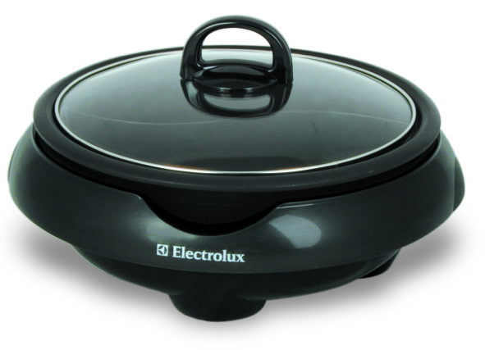
EGHP100
鸳鸯电火锅
市场价：568.00
供货价：200.00
产品参数：1300W 3L
包装尺寸：37×16×37cm
装箱数：4个/箱
卖点：
鸳鸯内锅，两种口味同时烹调
大功率高精度发热盘，加热更快，更均匀
分离式耐高温进口不粘涂料涂装内锅，易清洗透明耐热钢化玻璃盖，可清楚看到烹调食物

